Slide 1
Kaggle Competition
IEEE – Fraud Detection Challenge
Benjamin Dubreu
Parcours Machine Learning Engineer
OpenClassrooms - Novembre 2019

Slide 2
Contexte
“IEEE-CIS works across a variety of AI and machine learning areas, including deep neural networks, fuzzy systems, evolutionary computation, and swarm intelligence”.
“Today they’re partnering with the world’s leading payment service company, Vesta Corporation, seeking the best solutions for fraud prevention industry, and now you are invited to join the challenge”.

Slide 3
5 min - Présentation de la problématique, de son interprétation et des déductions effectuées quant aux pistes de recherche possibles
5 min - Présentation du cleaning effectué, du feature engineering et de l'exploration
10 min - Présentation du modèle final sélectionné ainsi que des améliorations effectuées.
5 min - Présentation du modèle final sélectionné ainsi que des performances et améliorations effectuées
5 à 10 minutes de questions-réponses
Ajouter liens vers Kernels utilisés + Kernels partagés (en conclu)

Slide 4
Contexte
In this competition, you’ll benchmark machine learning models on a challenging large-scale dataset.
The data comes from Vesta's real-world e-commerce transactions and contains a wide range of features from device type to product features.

Slide 5
Problématique
Data: beaucoup de features
590540 lignes (train set)
433 colonnes

Slide 6
Problématique
Features Anonymisées
349 features ‘V’
11 features ‘D’
15 Features ‘C’

Slide 7
Pistes de recherche
Explorer les features une à une
  Possible, mais chronophage
Utiliser la feature importance pour évacuer à priori un grand nombre de variables
Itération entre ces deux méthodes + apports de la communauté

Slide 8
Stratégie de validation
Danger sur kaggle: overfitter le public Leaderboard
Parade: être discipliné et se focaliser sur le score de cross-validation local
https://www.slideshare.net/ShangxuanZhang/winning-data-science-competitions-presented-by-owen-zhang
Problème: temporalité de la data

Slide 9
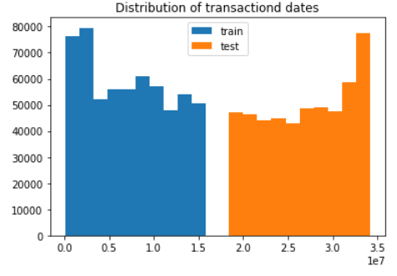
Stratégie de validation
Problème: temporalité de la data

Slide 10
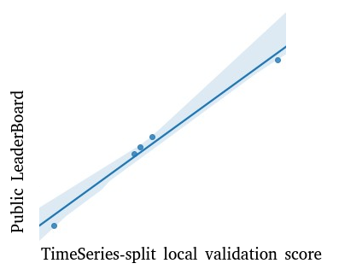
Stratégie de validation
Time Series Split
Entrainement sur 4 premiers mois
Ecart d’un mois
Un mois de validation

Slide 11
Cleaning
Stratégie inversée: cleaning à l’aide des algorithmes de modélisation
1) Baseline sans traitement
2) Création de features
3) Feature importance, permutation importance

Slide 12
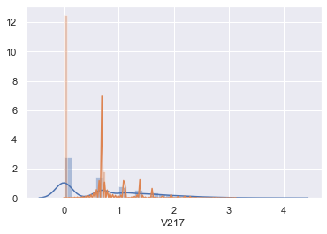
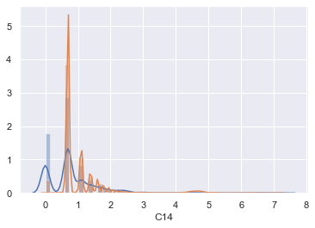
EDA sur variables retenues
Variables V: certaines valeurs ne recouvrent que des fraudes
Variables C: certaines valeurs sont plus souvent (mais pas toujours) liées à la fraude

Slide 13
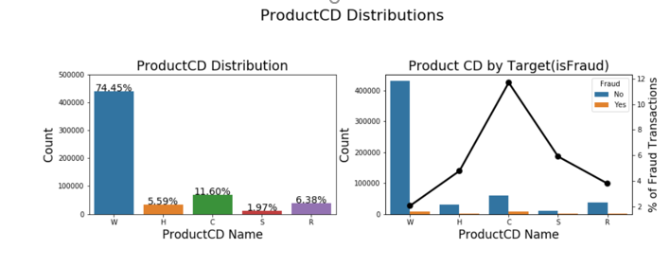
EDA sur variables retenues
Product CD: certaines catégories de produits ont une tendance plus grande à être l’objet d’une fraude

Slide 14
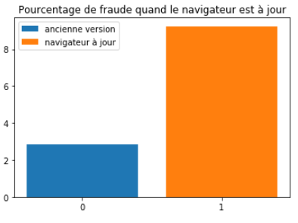
EDA sur variables retenues
Navigateur :

Slide 15
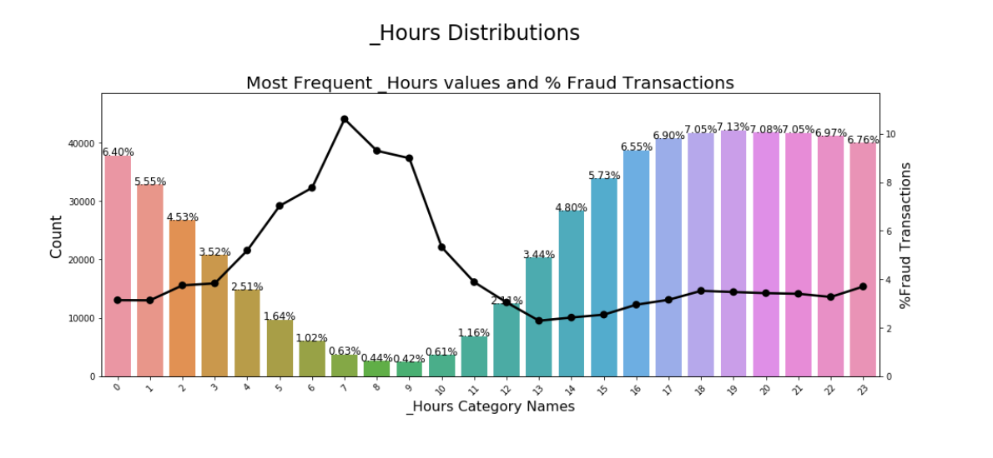
EDA sur variables retenues
Heure de la journée :

Slide 16
Modélisation
XGBoost sur GPU
LightGBM sur CPU
Logistic Regression, RF
et ExtraTrees ne sont pas retenus

Slide 17
Modélisation : améliorations
K Fold ensembling:
1) utiliser K-fold pour splitter l’ensemble du dataset (Mai-Juin inclus)
2) entrainer un nouveau modèle sur chacun de ces folds
3) faire une prediction sur le jeu de test à l’aide de chacun de ces modèles
4) réaliser la moyenne des prédictions

Slide 18
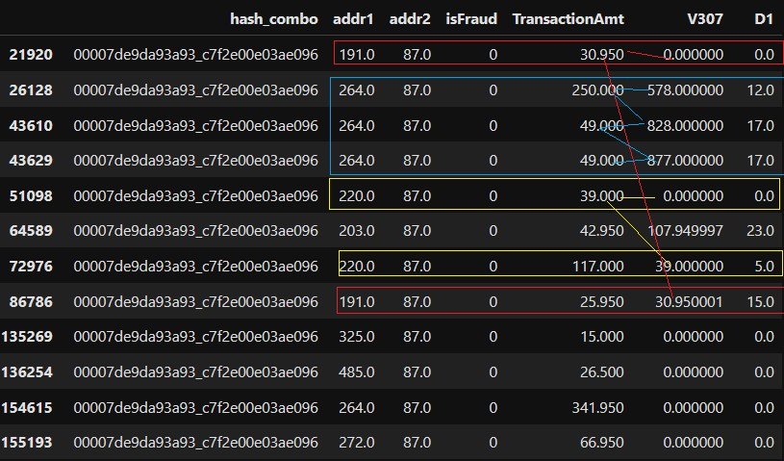
Pistes d’ameliorations
Trouver les user IDs:
Ensemble d’ensembles (LightGBM + CatBoost ?)

